Slide 1
POLARITY

Slide 2
01
ОБ ИГРЕ
Шутер от первого лица, где каждый объект и враг подчиняется физике электромагнетизма. Игрок управляет электромагнитной полярностью — притягивает, отталкивает, захватывает и запускает врагов и предметы как снаряды. Все оружия так или иначе завязаны на эту механику и синергируют друг с другом. Игра состоит из нескольких биомов с простором для манёвра игрока (обязательным для игры с таким простором для движения), в котором игрок зачищает опциональные точки интереса в поисках ГИГАЧАДСКИХ апгрейдов. В конце уровня находится тщательно срежиссированная обязательная climax-арена на 15 минут с насыщенными боями и драматичными сюжетными моментами
Физика электричества как ядро геймплея
Скорость и креатив вознаграждаются
Враги = оружие, ВСЕ декорации - тоже
Doom Eternal DNA + уникальная механика электродинамики

Slide 3
02
ГЕЙМПЛЕЙ
у игрока есть электрический заряд— положительный или отрицательный
полярность переключается одной кнопкой на лету
все объекты и враги на уровне имеют заряд — одноимённые отталкиваются, разноимённые притягиваются
удержание кнопки захвата создаёт пластину — она захватывает врагов и предметы в поле
захваченных врагов и пропы можно запускать как снаряды — реверс полярности отправляет их в полёт
пропы взрываются при столкновении с NPC, оглушая окружающих и спавня пикапы HP
оглушённых врагов можно добить мечом с AoE-уроном за время стана
убийства от пропов и дронов дропают хилки, убийства через захват дропают броню — агрессия = выживание
движение: двойной прыжок, скольжение, стенобег, воздушный рывок, rocket boost зарядомётом
импульс от движения конвертируется в урон ближнего боя и дропкика
оружие: хитскан-винтовка (ионизирует цели), зарядомёт (EMF-снаряды), подбираемый меч
4 типа врагов: стрелок, мили, летающий дрон, снайперская турель
апгрейды расширяют арсенал навыков: 360 Shot, Charge Flip, Testosterone Boost, Plot Armor

Slide 4
04
ЦЕЛЕВАЯ АУДИТОРИЯ
Геймплейно
Концептуально
Хардкорные FPS-игроки
Любители спидрана Любители игр с комплексной физикой – у нас тут Half Life++
ЗУМЕРЫ ЗУМЕРЫ ЗУМЕРЫ – игра для этого поколения и визуально и нарративно давит ему на больные места. Сделана ставка на визуал в стиле золотого века PS4 – 2015-2017 года, где главный вдохновитель это Titanfall 2. Ниша бумер шутеров уже довольно переполнена. Зачем давить на чуство ностальгии по временам когда большинства игроков еще не было – если можно задействовать их ностальгию по детству 10 лет назад – добро пожаловать в ЗУМЕР-ШУТЕР.

Slide 5
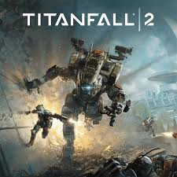
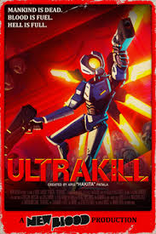
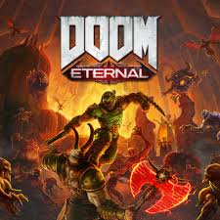
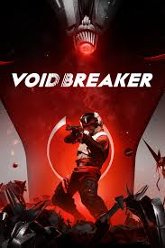
05
МОЙ БИФ С ЖАНРОМ
Игра | Минус | Что хочу сделать лучше
 | Соевая боёвка в стиле Call Of Duty вместо того, что показано в туториале | … Может дать игроку быть крутым ниндзей который бегает по стенам всё-таки???
 | Что происходит на моём экране??? | Меньше противников на экране, ясная более реалистичная картинка, обводки как маркер статус эффектов
 | Недостаточно, как сейчас говорят, «edgy». | Смелый сюжет с большей угловатостью(edginess? edging?)
 | Рогалик(((. Одно оружие на забег, ближний бой тупо для галочки, физика без глубины. | Сделать так, чтобы если бегать с оружием, то их было несколько и с синергией – как в ULTRAKILL, а так же веселый геймплей в ближнем бою

Slide 6
06
ХОТЕЛКИ
Что мне от вас нужно
1. Помощь с юридическими делами и последующим выводом средств, так как я сейчас в РФ и хотелось бы тут оставаться как минимум до июня 2029, если ситуация позволит 2. Нужно найти команду и чем им платить. Я осознанно оставил заглушки на многих аспектах типа анимаций, потому что это огромные rabbit holes, самостоятельная работа над которыми займёт огромное время. Хотелось бы быть в проекте именно геймдизайнером, а не мастером на все руки. Обязательно нужно два хороших актёра озвучки. Сам, хочу признаться, испытываю трудности с написанием сюжета в полностью придуманном лично мной мире(легко могу придумать сюжет для исторического или любого фиксированного сеттинга, а тут никак) – поэтому нужно ещё найти и нарративщика. Нарративщик и левелдизайнер нужны на контракт на постоянную работу со мной, остальные на аутсорс 3. Затраты на команду и аутсорс оцениваю в порядка 100000$ 4. Менторство по работе с аудиторией – помощь с пониманием того, чего люди хотят и в каком направлении двигать арт и сюжет. Так же хотел бы менторство по game feel шутера, потому что глаз замыливается. 5. Договариваться с музыкантами – нужно пару известных песен в OST, причем, к слову, мало принципиально каких. Так же нужны лицензии на мемы, плюс ревью игры на нарушение авторских прав

Slide 7
СПАСИБО
[Имя / Студия]
[email@example.com]
[twitter.com/handle]

